Slide 1
活用型学力を伸ばす授業
言語活動の充実
柏市立田中小学校
西田 光昭
E-mail : nishida@derek.jp
URL： http://derek.jp/

Slide 2
学力を伸ばす
活 用
探 求
習 得

Slide 3
小４ 情報モラルの学習
○ 学習のめあて
言葉だけでは伝わりにくいことがあることを知る。
言葉と他の表し方を組み合わせるとわかりやすいことを知る。
その過程で活用型の学力を育てる

Slide 4
文字だけで伝える 楽しさ 難しさ

Slide 5
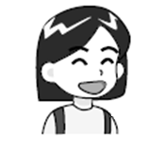
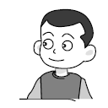
「いいよ」のちがい
みゆ のいいよ
じゅん の いいよ
行けるよ
するよ
しなくて
いいよ

Slide 6
じゅんはどうすれば伝わった？
はっきり言えばいい
いけないよ
しなくていいよ

Slide 7
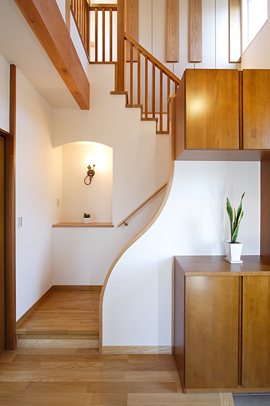
何をぬぎますか？
ここではきものをぬぐ

Slide 8
読み方のちがい
ここではきものをぬぐ
ここではきものをぬぐ

Slide 9
授業の様子は

Slide 10
図をかいてみよう
たてに線が1本
それにぶつかる右上から左下へのななめの線が3本
ななめの線の左のはしで1本目と2本目の線がつながる
ななめの線の右のはしで2本目と3本目の線がつながる
たての線の上と ななめの1本目の 右がつながる
たての線の下と ななめの3本目の 左がつながる

Slide 11
どんな絵になった？
たてに線が1本
それにぶつかる右上から左下へのななめの線が3本
ななめの線の左のはしで1本目と2本目の線がつながる
ななめの線の右のはしで2本目と3本目の線がつながる
たての線の上と ななめの線の1本目の 右がつながる
たての線の下と ななめの線の3本目の 左がつながる

Slide 12
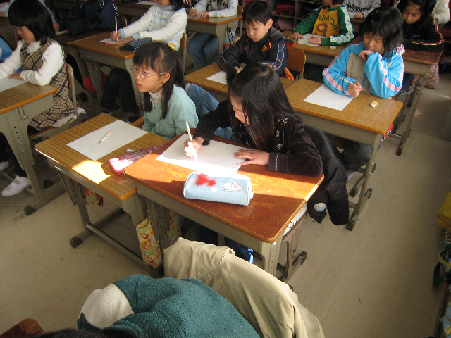
どう伝えますか？

Slide 13
きちんと伝えるためには？
くわしく話す。
ことばと絵を組み合わせる。
確かめてみる。
伝わらないこともある

Slide 14
育てたい力
言葉を使ってのコミュニケーションを適切に行う力
コミュニケーションを適切に行おうとする態度
テキスト言語と非テキスト言語のつながりを作る力

Slide 15
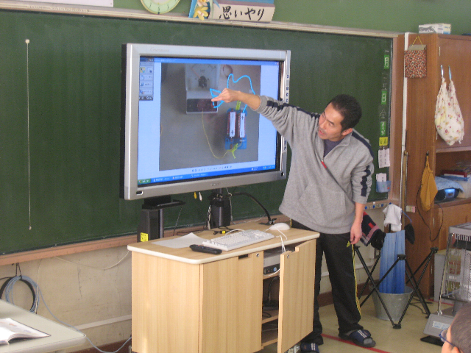
６年 理科
電流計の使い方を知る。
力と電流を関連づけて考える。

Slide 16
授業の様子は？

Slide 17
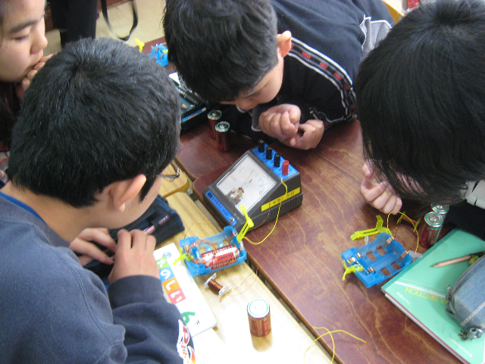
６年 理科
力と電流を関連づけて考える。
考えたことを，実験で確かめる。

Slide 18
６年 理科
友だちに自分の確かめたことを伝え合い，友だちの考えと比べる。

Slide 19
育てたい力
学習や経験を元に，電磁石の力を強くする方法を考える力
電流の強さを測り，実験で確かめようとする態度

Slide 20
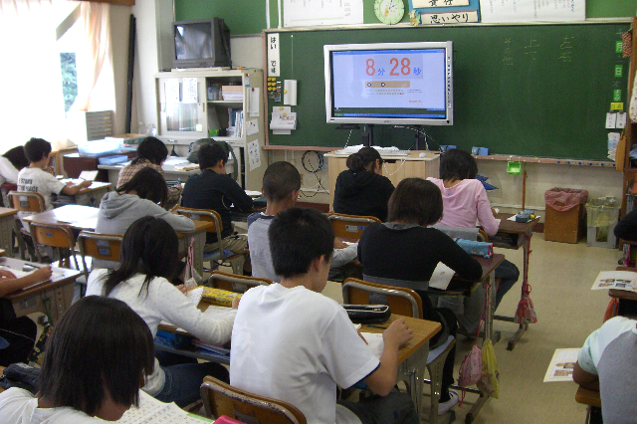
6年生 国語 漢字の振り返り
NHK 経済羅針盤より

Slide 21
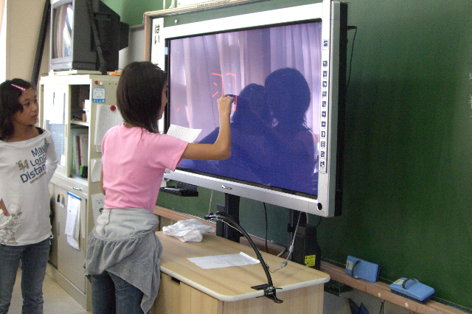
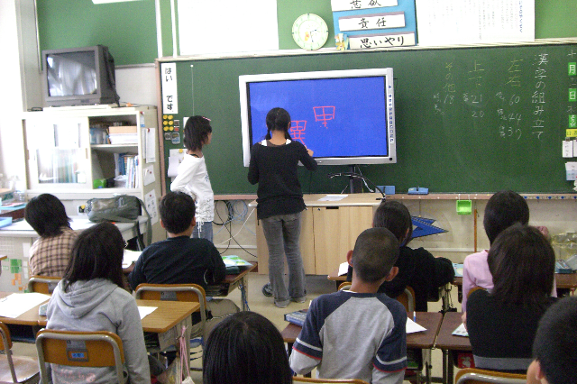
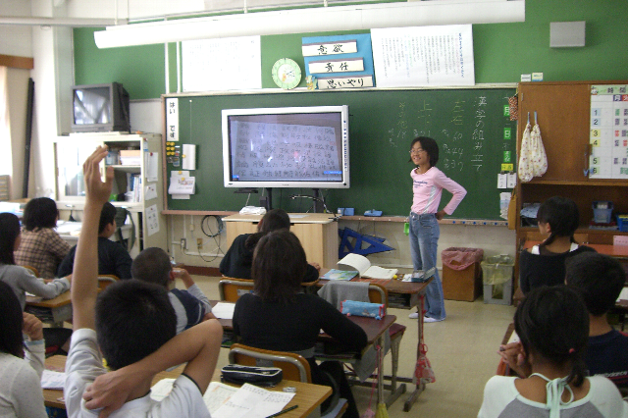
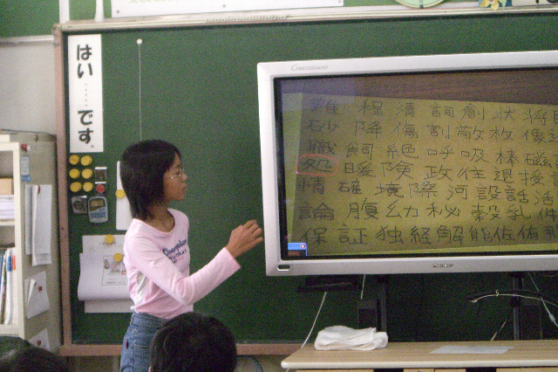
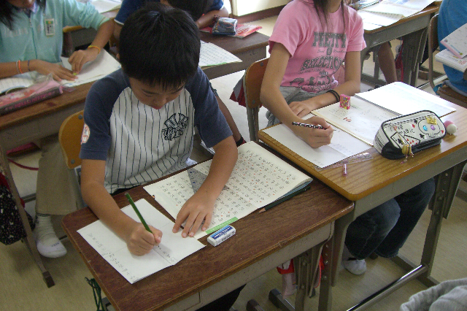
漢字の仲間分け

